Slide 1
全国大学生职业规划大赛 · 成长赛道
2026.10
CAREER GROWTH DECK
从被调剂到主动选择
—— AI与机器人交叉领域的技术型产品经理成长路
“我要做的不是和机器人抢饭碗的人，而是设计和驾驭机器人的人。”
何军
机器人工程261班 · 18岁

Slide 2



01 / PERSONAL PROFILE
三个关键词，快速认识何军
关键词 01
关键词 02
关键词 03
动手派
沟通者
长期主义
开学利用课余约一周，独立上线个人网站全流程。
高中优秀班干、学习委员；作为校园合伙人推广产品。
面向短板打补丁，本学期起每日背单词攻坚英语。

Slide 3
02 / GROWTH ROADMAP
四站路线图：目标是怎么长出来的
1
2
3
4
起点
探索
行动
调整
被调剂的专业
三月深度调研
实战与积累
复盘与备份
录取机器人工程，重新认知专业内涵。
对话AI、查岗位要求、跟踪产业政策。
建网站、练沟通、补短板、三年规划。
三信号校准方向，设立AI服务Plan B。

Slide 4

03 / STARTING POINT
起点：我的专业，是“被调剂”来的
高考录取时，机器人工程并非第一志愿。
第一反应是：“以后要去修机器人吗？”
我的决定：先看清楚，再下结论。

Slide 5
04 / RESEARCH METHODOLOGY
行动：拒绝躺平，展开三个月深度调研
问 AI
查岗位
看行业
从生活问答升级到与 DeepSeek、ChatGPT、Claude 深度协作。
精细分析“机器人产品经理”与“AI产品经理”招聘需求。
持续追踪具身智能政策导向与前沿产业新闻发展。

Slide 6
05 / KEY FINDINGS
三个发现，替我汇聚出职业方向
发现 01
具身智能列入国家六大未来产业，写入政府工作报告。
发现 02
岗位核心要求拆解为：“懂技术、能沟通、有项目”。
发现 03
个人优势（沟通表达与AI协作）与市场需求高度契合。
明确目标：AI与机器人交叉领域的技术型产品经理

Slide 7
06 / TARGET POSITION
技术型产品经理：把技术“翻译”成产品
要素 01：懂技术
要素 02：能沟通
要素 03：有项目
熟练协同AI大模型，理解机器人底层硬件与控制原理。
具备跨部门表达协作能力，精准对接技术与需求。
持续积累真实落地实践，用可量化的作品说话。
目标企业： 宇树科技等具身智能公司 / 包含机器人业务的科技龙头
意向地域： 深圳、杭州、上海等产业集聚城市

Slide 8
07 / INDUSTRY ANALYSIS
具身智能：从数字思考者到物理行动者
政策端
学术端
产业端
国家战略支柱
清华张涛教授观点
技术落地破局
列入国家六大未来产业方向，连续写进政府工作报告。
机器人正“从数字世界的思考者，变成物理世界的行动者”。
OpenAI刷新模型能力，宇树大模型接入机械臂无人抓取。
结论：AI 与机器人的交叉，是确定性极强的长期向上赛道

Slide 9
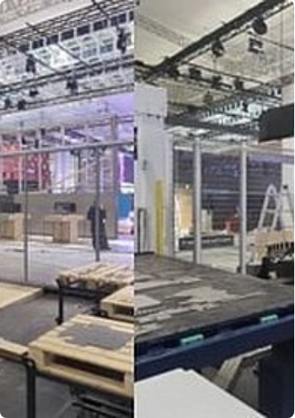
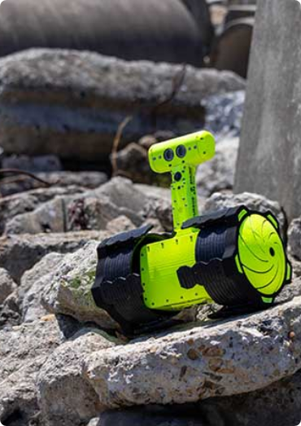
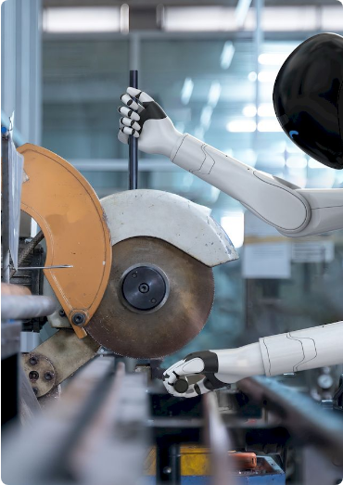
08 / FUTURE VISION
未来十年，我的产品在这样三个世界里
黑灯工厂
救援与服务
人形机器人
机械臂精密组装机器人
特种机器人走进危险与日常
高密度 human-robot 协作共事

Slide 10


09 / ACTION EVIDENCE 01
行动①：开学课余约一周，独立上线个人网站
现场可扫码体验网站
全流程实践闭环
策划 → AI协同写代码 → Netlify部署 → 绑定域名 → 动态维护。
人机协同范式：
我描述现象 → AI定位问题 → 我验证修复
hejun54579com.netlify.app

Slide 11
10 / ACTION EVIDENCE 02
行动②：做网站练对话AI，卖电脑练对话人
“把复杂配置参数，讲成同学听得懂的语言”
高中经历
大学职务
商业实践
任劳动委员 · 获评优秀班干
机器人工程261班学习委员
星辰科技校园合伙人促成成交

Slide 12
11 / SELF IMPROVEMENT
行动③：不藏短板——用工具给性格打补丁
短板 01：性子急
短板 02：英语弱
代码误操作致网站空白
高考英语 53 分底子薄
打补丁：立规矩。AI代码跑完必人工复核，关键操作严格列清单执行。
打补丁：日攻坚。本学期起每日坚持背单词，攻坚下学期四级首考。

Slide 13
12 / ACTION PLAN
三年三步：技能作品 → 竞赛实战 → 考研深化
大一 · 技能与作品
大二 · 竞赛与实战
大三 · 考研与深化
打牢基础根基
工程项目破局
学术学历提升
•
持续迭代优化个人网站
•
数模竞赛（学长邀约入队）
•
启动机器人/AI方向考研
•
每日背单词备战英语四级
•
机器人与双创类竞赛
•
用竞赛成果支撑复试
•
整理 PM 岗位学习清单
•
争取进入机器人实验室
•
寻找前沿企业实习机会

Slide 14
13 / RISK CONTROL
动态调整机制与 Plan B 备选方案
复盘机制：三个触发信号
Plan B 备份方案
信号 1： 课程成绩与四级考核是否达标
AI 应用服务
信号 2： 竞赛项目是否有阶段性产出
聚焦 AI 内容产品制作、规划与展示包装。基于已验证的沟通与 AI 协作能力，与主线互为备份。
信号 3： 目标岗位招聘需求是否发生变化

Slide 15
CONCLUSION
从被调剂到主动选择，我才刚刚出发
“我要做的不是和机器人抢饭碗的人，而是设计和驾驭机器人的人。”
谢谢聆听，请各位老师批评指正
何军 · 机器人工程261班
hejun54579com.netlify.app

Slide 16



Image Sources
https://ifr.org/img/uploads/Intrinsic_Trumpf_pic_2.jpg
Source: ifr.org
https://moderndiplomacy.eu/wp-content/uploads/2025/07/robots.jpg
Source: moderndiplomacy.eu
https://www.robot-magazine.fr/wp-content/uploads/2026/01/Neura-Robotics-1.jpg
Source: www.robot-magazine.fr

